Slide 1
Tipos de formato de texto

Slide 2
Formatos de carácter
Los formatos de carácter son los diferentes atributos y propiedades que se pueden aplicar a un texto seleccionado.
¿Cómo se aplican?
Si hemos seleccionado previamente un texto, se aplicarán a la selección.
Si no hemos seleccionado un texto, se aplicarán al nuevo texto que se agregue desde la posición actual del punto de inserción.
¿ Sabías qué ? Al formato de carácter también se le denomina formato de tipo de letra o formato de fuente

Slide 3
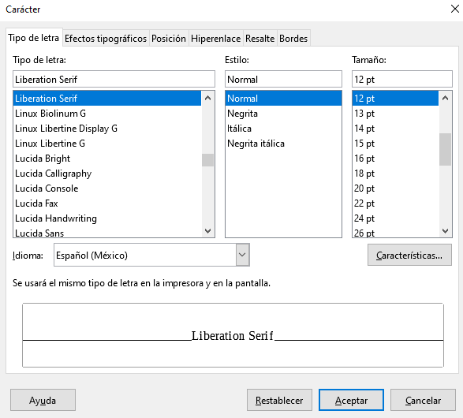
Tipo de letra
En Writer disponemos de diferentes maneras de cambiar el tipo de letra, tamaño o estilo tipográfico del texto.
En el diálogo Carácter que se abrirá desde el menú Formato > Carácter, en la pestaña Tipo de letra.
Desde el menú contextual > Carácter que abrirá el mismo diálogo.
Algunos estilos tipográficos desde el menú Formato > Texto.
Desde la barra de herramientas de Formato
Desde el panel Propiedades de la barra lateral.

Slide 4
SlidesCarnival icons are editable shapes.
This means that you can:
Resize them without losing quality.
Change fill color and opacity.
Isn’t that nice? :)
Examples:

Slide 5
😉
Now you can use any emoji as an icon!
And of course it resizes without losing quality and you can change the color.
How? Follow Google instructions https://twitter.com/googledocs/status/730087240156643328
✋👆👉👍👤👦👧👨👩👪💃🏃💑❤😂😉😋😒😭👶😸🐟🍒🍔💣📌📖🔨🎃🎈🎨🏈🏰🌏🔌🔑 and many more...

